Slide 1
LSPCC : Sauvetages par l’extérieur
ADMJSP / Pôle pédagogie – 2024 - Version 4

Slide 2
LSPCC : sauvetages par l’extérieur
Objectifs
Définition des rôles
Prise du matériel
Sauvetage par l’extérieur
Manœuvre spécifique : point fixe constitué par un sauveteur
A la fin de cette partie, vous serez capable de connaître les manœuvres de sauvetage par l’extérieur.
2

Slide 3
LSPCC : sauvetages par l’extérieur
AVANT :
Désigne le personnel ;
Indique le lieu du sauvetage ;
Fixe les moyens d'accès.
Chef d’agrès

Slide 4
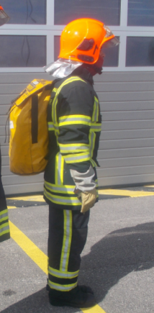
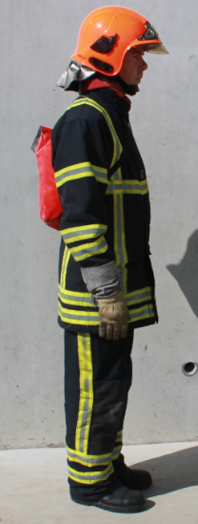
LSPCC : sauvetages par l’extérieur
AVANT :
1er binôme
CHEF
EQUIPIER
Se munit d’1 LSPCC.
Se rend au lieu désigné.
Se munit d’une commande.
Suit le chef.
4

Slide 5
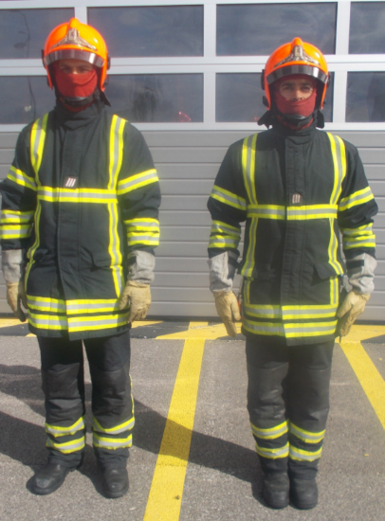
LSPCC : sauvetages par l’extérieur
AVANT :
2ème binôme
Se munit du matériel sur ordre
5

Slide 6
LSPCC : sauvetages par l’extérieur
PENDANT :
Sur Ordre :
« Pour le sauvetage d’une victime au moyen du LSPCC,
accès au moyen de l’échelle à coulisses, à crochets, tel étage, telle fenêtre, balcon, prenez votre matériel »
Sur ordre du C/ A « emplacement de l’échelle ici, DRESSEZ l’échelle »
6

Slide 7
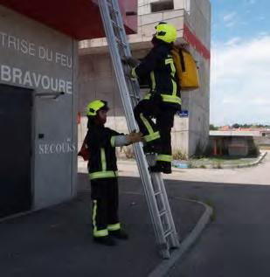
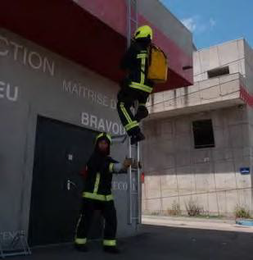
LSPCC : sauvetages par l’extérieur
PENDANT :
L’équipier dresse et positionne l’échelle.
La maintient pendant l’ascension du chef du binôme de sauvetage
puis suit le chef.
7

Slide 8
LSPCC : sauvetages par l’extérieur
PENDANT :
Binôme de sauvetage :
Vont chercher la victime, l’approchent de l’endroit choisi pour l’évacuer, les pieds en direction du point de sortie,
La positionne dans le triangle d’évacuation
8

Slide 9
LSPCC : sauvetages par l’extérieur
PENDANT :
Dans un souci de dextérité et d’efficacité, l’utilisation de tout
type de gants n’est pas obligatoire
pour la mise en place du dispositif.
9

Slide 10
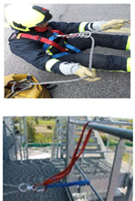
LSPCC : sauvetages par l’extérieur
PENDANT :
Binôme de sauvetage :
CE choisit le type de point fixe :
10

Slide 11
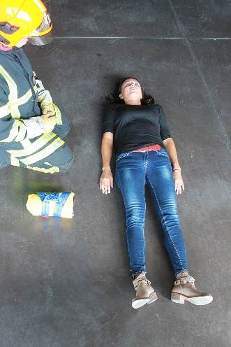
LSPCC : sauvetages par l’extérieur
Mise en place du triangle :
Sur une victime inconsciente :
Triangle d’évacuation

Slide 12
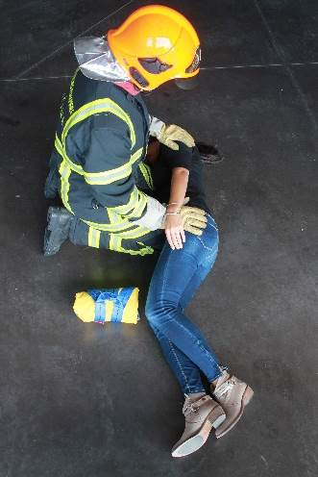
LSPCC : sauvetages par l’extérieur
Mise en place du triangle :
Mettre la victime sur le coté en appui sur le sauveteur ;
12

Slide 13
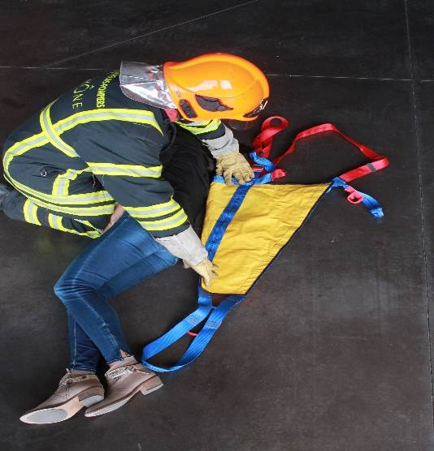
LSPCC : sauvetages par l’extérieur
Mise en place du triangle :
Plier le triangle d’1/3 sur le milieu et placer la base sous les aisselles
➔ Possibilité d’amarrer la commande pendant cette phase
13

Slide 14
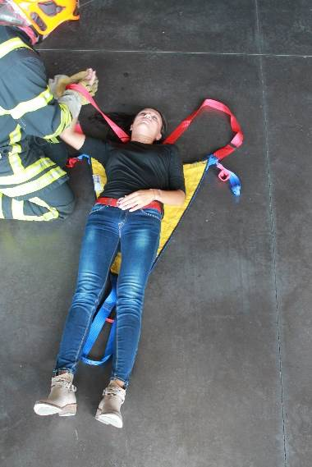
LSPCC : sauvetages par l’extérieur
Mise en place du triangle :
Remettre la victime à plat dos
Passer les bras dans les hanses des 2 côtés ;
14

Slide 15
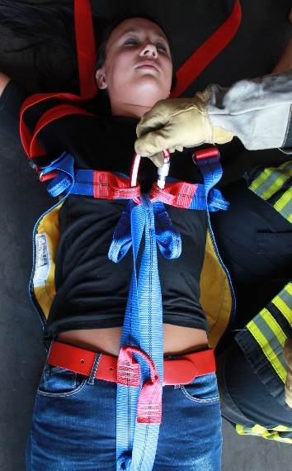
LSPCC : sauvetages par l’extérieur
Mise en place du triangle :
Relier les 3 anneaux au moyen d’un
mousqueton selon la taille de la victime
afin de la maintenir correctement dans le
triangle lors de son évacuation.
15

Slide 16
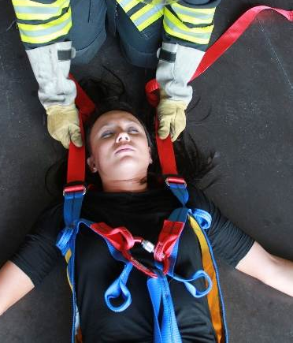
LSPCC : sauvetages par l’extérieur
Mise en place du triangle :
Effectuer le serrage des bretelles
et
amarrer la corde sur le mousqueton
16

Slide 17
LSPCC : sauvetages par l’extérieur
PENDANT :
Commande ➔ dans le dos de la victime avec le mousqueton.
Pas de mousqueton ➔ réaliser un nœud.
17

Slide 18
LSPCC : sauvetages par l’extérieur
PENDANT :
Sur l’ordre
« attention pour la commande »
Binôme de réception crie
« envoyez ».
18

Slide 19
LSPCC : sauvetages par l’extérieur
PENDANT :
CE annonce
« attention pour la descente »
19

Slide 20
LSPCC : sauvetages par l’extérieur
PENDANT :
➔ Victime est mise « au vide »
20

Slide 21
LSPCC : sauvetages par l’extérieur
PENDANT :
➔ Victime est mise « au vide »
21

Slide 22
LSPCC : sauvetages par l’extérieur
Ordres exécutoires pendant les manœuvres
CE du binôme sauvetage contrôle visuellement la descente et informe l’équipier de l’avancée de la descente, répercute les ordres.
Binôme de réception écarte la victime de la façade

Slide 23
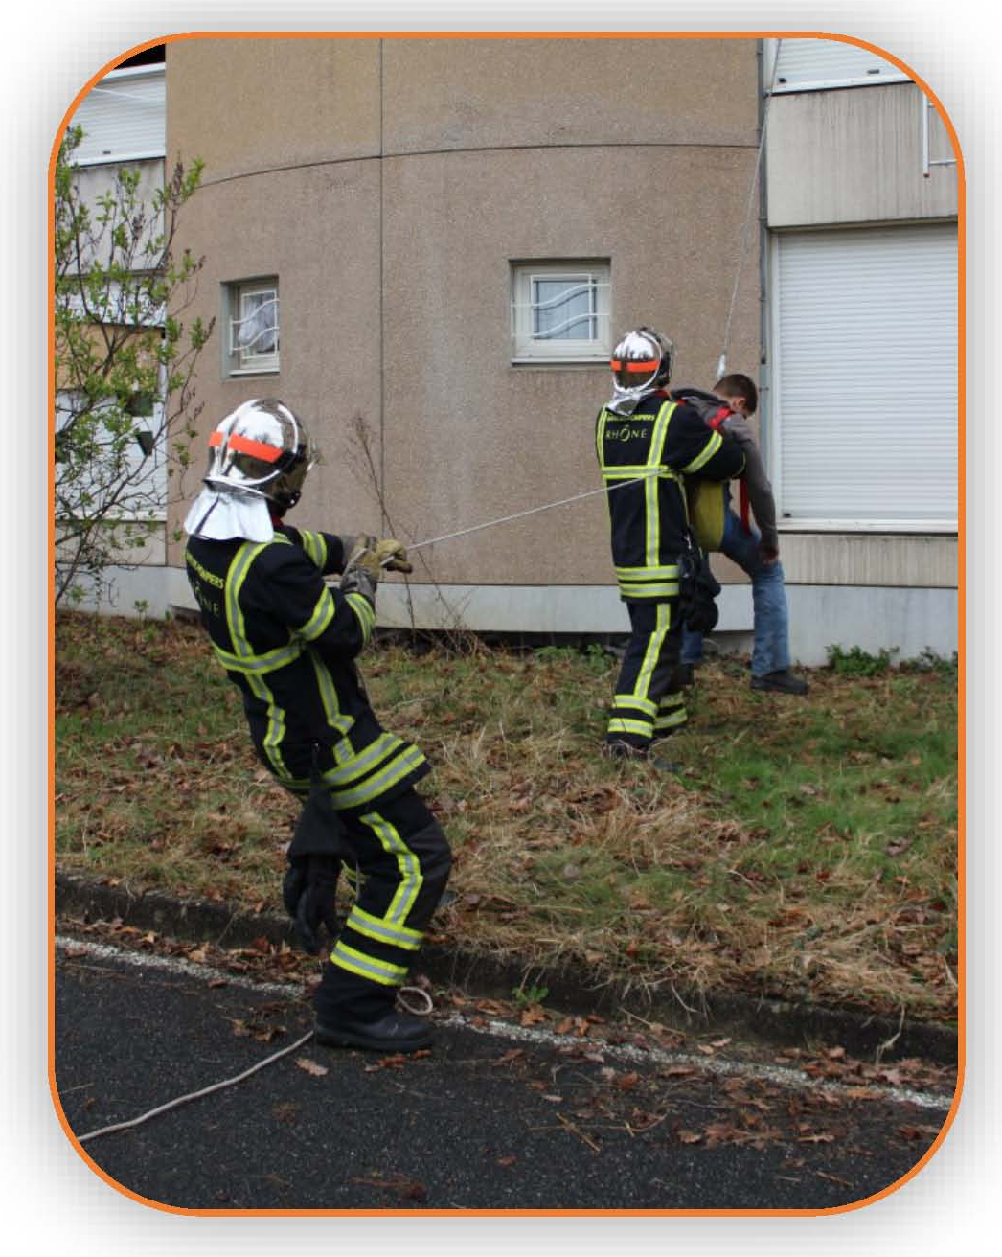
LSPCC : sauvetages par l’extérieur
Ordres exécutoires pendant les manœuvres
Victime est prête à être réceptionnée :
Le chef binôme réception :
Crie « HALTE »
Va à la victime

Slide 24
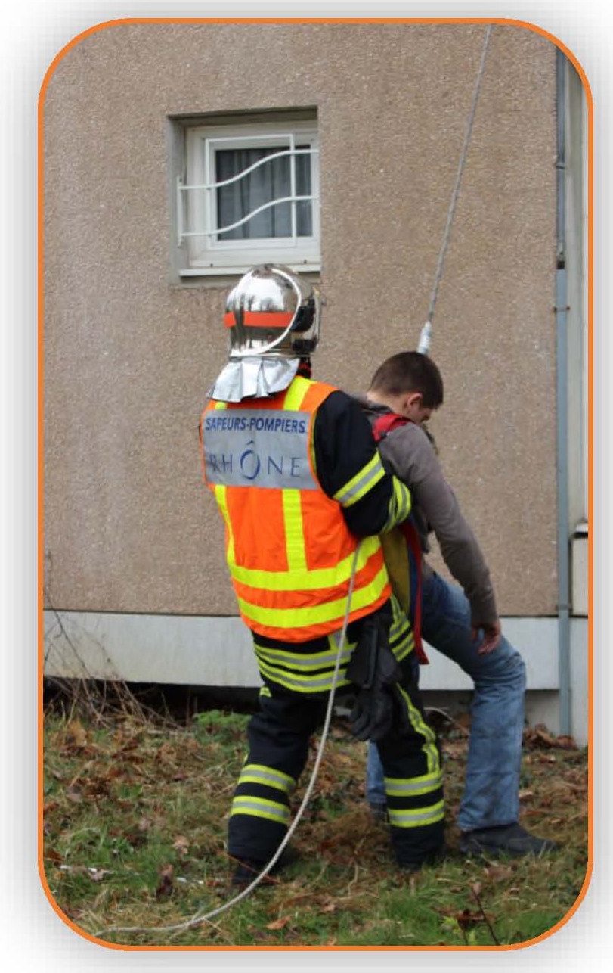
LSPCC : sauvetages par l’extérieur
Le chef binôme réception :
La saisie sous les aisselles.

Slide 25
LSPCC : sauvetages par l’extérieur
la met en sécurité,
Le chef binôme réception :
La pose au sol

Slide 26
LSPCC : sauvetages par l’extérieur
Ordres exécutoires pendant les manœuvres
CE binôme réception annonce « victime dégagée ».
CE binôme sauvetage annonce « sauvetage terminé »
ou « 2ème sauvetage » :
1 des 2 du binôme de réception récupère le + rapidement possible le triangle pour le faire hisser par le binôme de sauvetage au moyen de la corde,
26

Slide 27
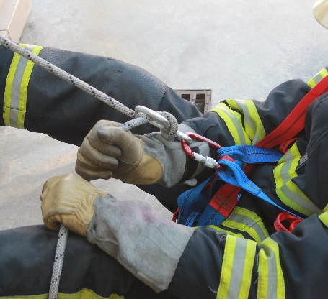
LSPCC : sauvetages par l’extérieur
MANOEUVRE SPECIFIQUE
Point fixe constitué par un sauveteur
Situation rend impossible l'installation de tout amarrage, l'équipier sert de point fixe.

Slide 28
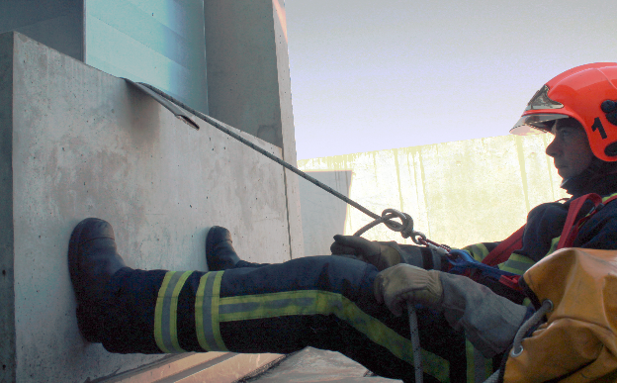
LSPCC : sauvetages par l’extérieur
Point fixe constitué par un sauveteur
Equipier ➔ muni du harnais équipé du descendeur, est assis sur le sol, les 2 pieds contre le mur
H entre le 8 descendeur et le point d'appui sur le passage au vide de la corde doit obligatoirement être supérieure à 20 cm.
20 cm min
28

Slide 29
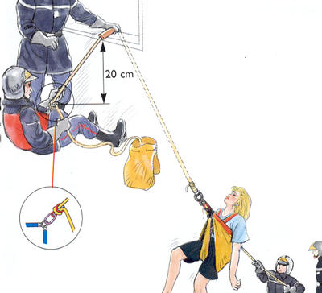
LSPCC : sauvetages par l’extérieur
PENDANT :
29
29

Slide 30
LSPCC : sauvetages par l’extérieur
APRES :
30

Slide 31
Conclusion
Définition des rôles
Prise du matériel
Sauvetage par l’extérieur
Manœuvre spécifique : point fixe constitué par un sauveteur
Année : 2024
Contact : pour toute remarque concernant ce document, merci d’envoyer un mail sur l’adresse suivante :
gfor_jsp@sdmis.fr
31

